Slide 1
Влад Галстян 8Д
Александра Твардовского
.

Slide 2
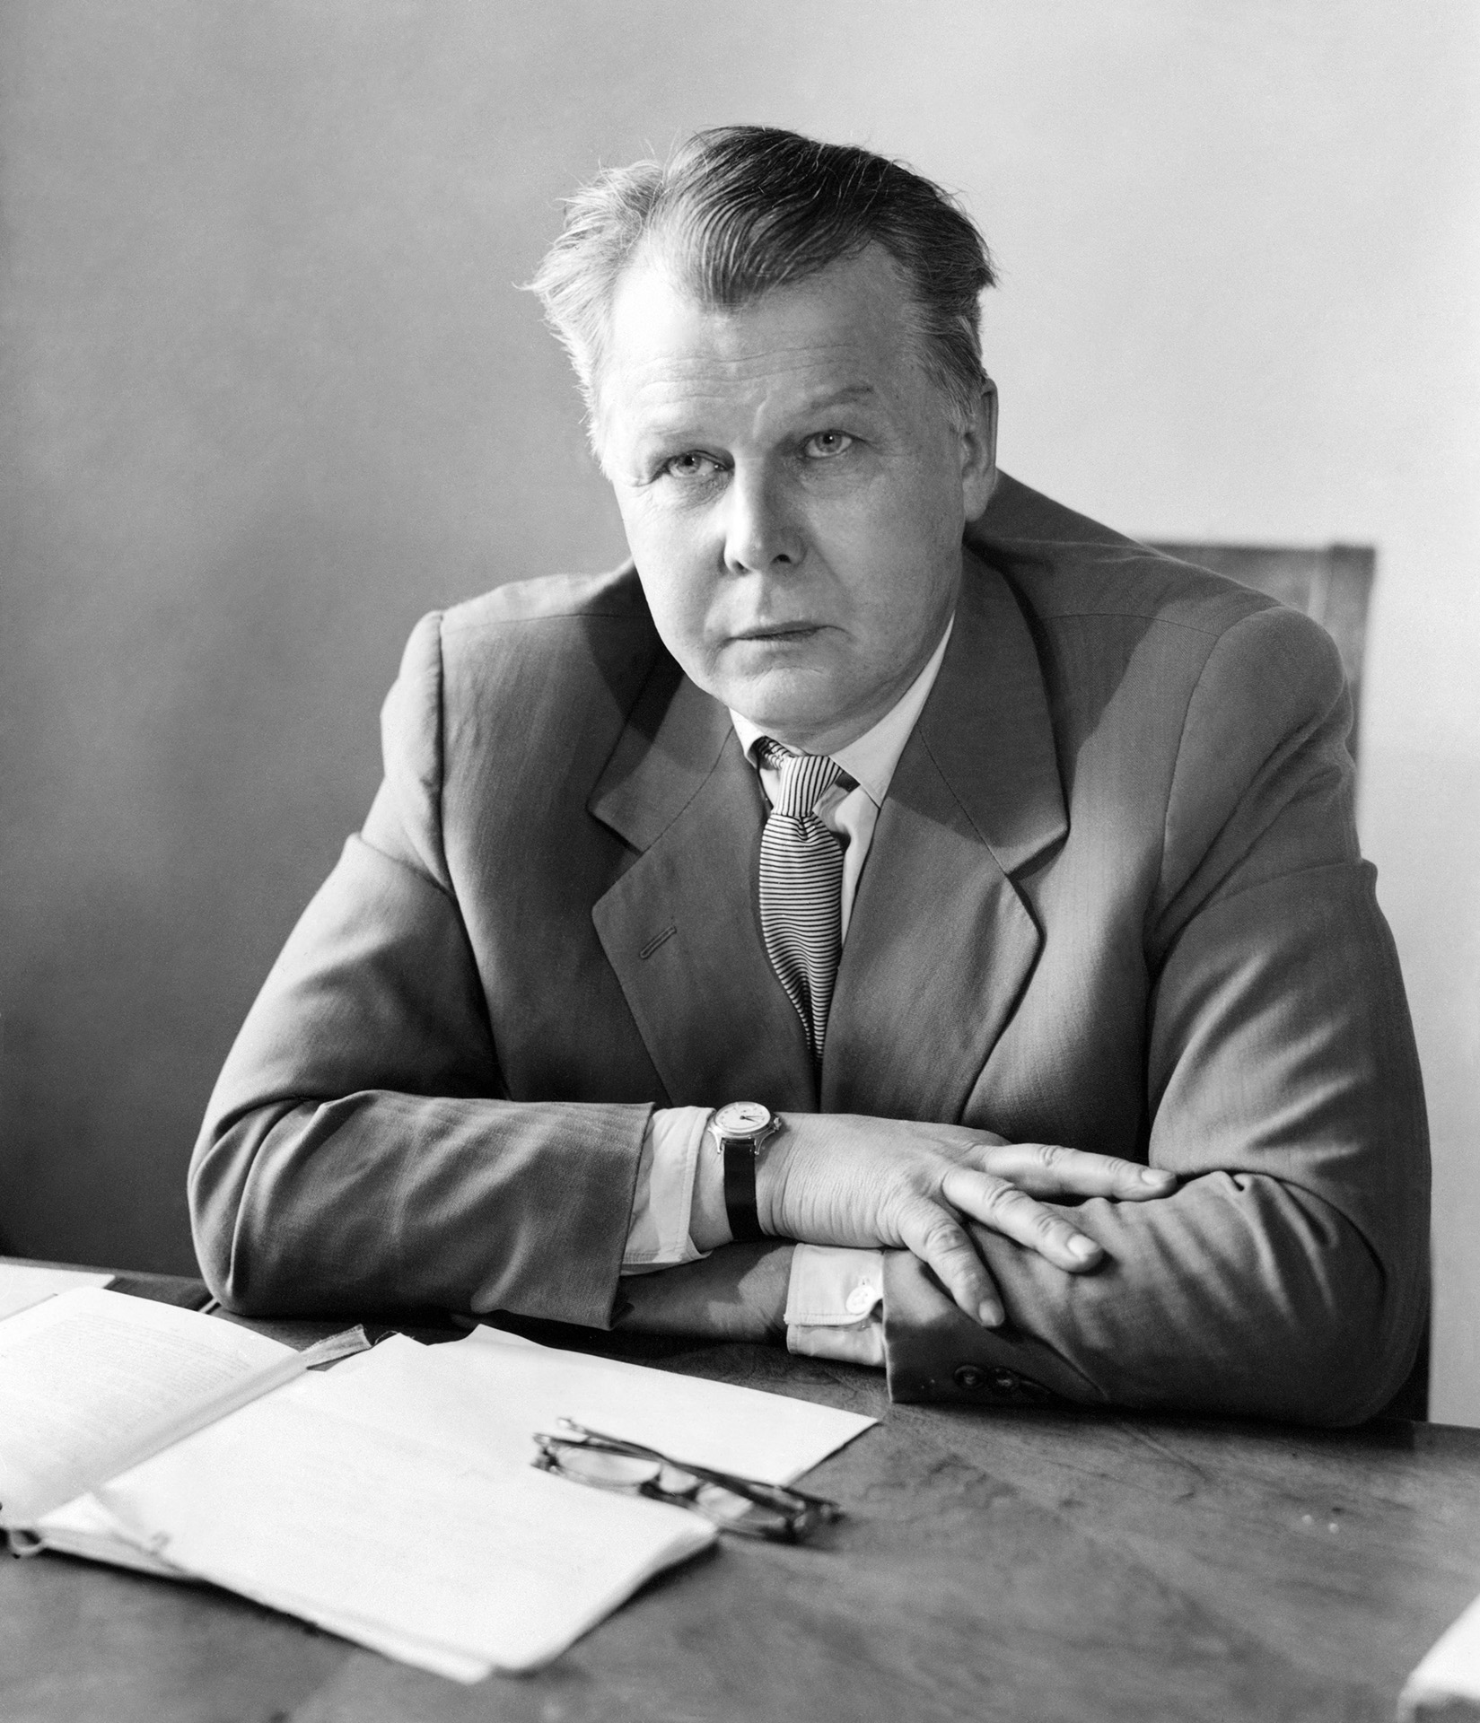
Александр Твардовский

Slide 3
Стихотворение: <У славной могилы>
Нам памятна каждая пядь И каждая наша примета Земли, где пришлось отступать
В пыли сорок первого лета. Но эта опушка борка Особою памятью свята: Мы здесь командира полка В бою хоронили когда-то.
Мы здесь для героя отца, Меняясь по-двое, спешили Готовый окопчик бойца Устроить поглубже, пошире.

